Slide 1
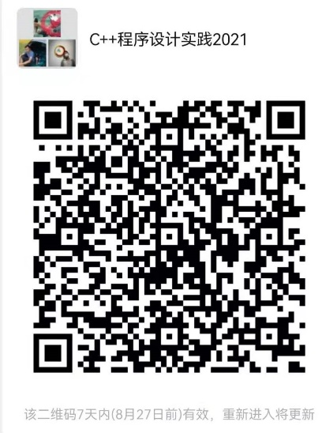
第0节、课程概述
王瑀屏
wyp@tsinghua.edu.cn

Slide 2
教学小组
任课教师
王瑀屏 wyp@tsinghua.edu.cn
助教
胡旭强 huxq18@mails.tsinghua.edu.cn
谢凯韬 xkt19@mails.Tsinghua.edu.cn

Slide 3
教学安排
学分：2
学时：32+16
11次课，每次2学时讲授、1学时上机练习
16学时课外练习、完成作业
教学目标
强化程序设计思想
重视任务实践训练
领会解决问题思路

Slide 4
主要内容
第1节 | 程序设计思想
第2节 | 类与对象
第3节 | 封装性
第4节 | 继承性
第5节 | 多态性(1)
第6节 | 多态性(2)
第7节 | 模板
第8节 | 命名空间与类库
第9节 | 异常处理
第10节 | Qt程序设计
第11节 | C++与软件分发

Slide 5
考核方式
4次作业，每次25分
第4、6、9、11节课上完的第二天晚23:59提交
作业提交
网络学堂
注意时间限制
独立完成，不得抄袭，发现按0分记

Slide 6
考核方式
大作业
3～4人一组，分工完成
题目自选（推荐小游戏类型），教师审核
要求使用Qt编写带有图形界面
程序内部逻辑使用面向对象思想
不记考勤、不用交小作业
更有挑战、更有成就感、学到更多
开学前提交（9月12日）

Slide 7
参考书目
参考书目（不是教材！）
《C++语言程序设计》（第4版），郑莉等编著，清华大学出版社
《C++程序设计语言》特别版，Bjarne Stroustrup著，裘宗燕译，机械工业出版社
《C++ GUI Qt 4编程》（第2版），Jasmin Blanchette等著，闫锋欣等译，电子工业出版社

Slide 8
编程环境
Dev-CPP
绿色版共享链接：
https://cloud.tsinghua.edu.cn/f/aba177344fb8419e8d68/
Qt 4.7.0
安装文件共享链接：
https://cloud.tsinghua.edu.cn/f/ba6c61b9e6fa4245a3fb/

Slide 9
结束

